Slide 1
Бөлім тақырыбы:
Таза, мінсіз асыл сөз
Сабақтың тақырыбы:
«Керқұла атты Кендебай» ертегісінің маңызы
                ҚАЗАҚ ӘДЕБИЕТІ
                5-СЫНЫП

Slide 2
Оқу мақсаты:
    5. Б/С 2- Кейіпкерлерді шынайы өмірмен салыстырып бағалау.
Сабақ мақсаты:
    Шығарманың кейіпкерін шынайы өмірмен салыстыра отырып, сыни тұрғыдан бағалау, кейіпкерлерінің бойындағы жағымды, жағымсыз қасиеттерді ажырата отырып, құндылықтарға баулу.

Slide 3
Бағалау критерийлері:
көркемдік ерекшелігін анықтайды;
кейіпкерлер бейнесін ашады.

Slide 4
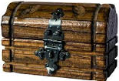
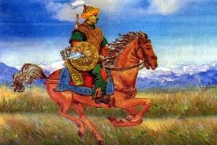
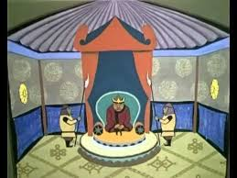
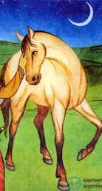
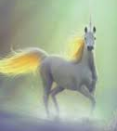
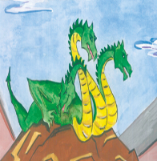
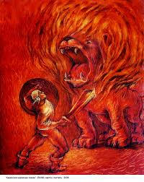
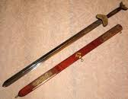

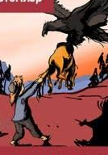
“Қобдишадағы құпия” әдісі .

Slide 5
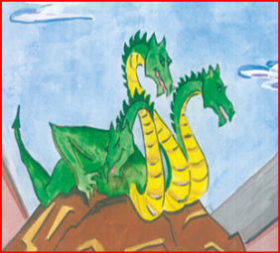
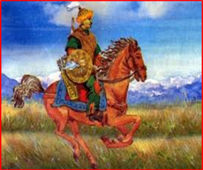
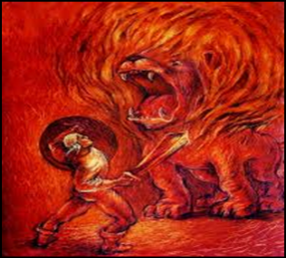
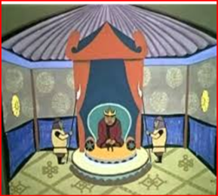
Өзіңді тексер
Кендебай Жетібасты
дәу
Арыстан Хан
Құс

Slide 6
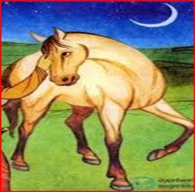
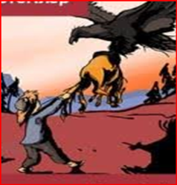
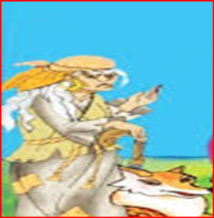
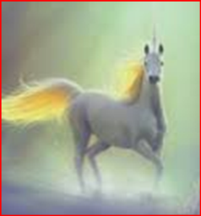
Керқұла
Құс
Алтын
құйрықты,құндыз
жүнді құлын
Жалмауыз
кемпір

Slide 7
Мультфильм

Slide 8
2- тапсырма
Дескриптор
  мультфильмдегі негізгі ойды анықтайды;
  ойландырып жүрген сұрақтарға өз бетімен жауап іздейді;
  жақсылық пен жамандықтың себебін анықтай алады;
  кейіпкерлердің қасиеттерін айта алады.
Кендебайдың алты құлаш қылышын шынайы өмірдегі өлшеммен қалай түсіндірсем?
Жоғалып кеткен құлынның ертегіде құлыншақ болып қала беруі не себептен ?
Ертегіде уақыт өлшемі неге өзгеше сипатталады?
Ертегідегі уақыт тоқтап қалу, қартаймау дегенді шынайы өмірде бар ма?
Жақсылыққа жамандық жасауға бола ма?
Кендебай бойындағы қасиеттерді қалай бағаласам ?

Slide 9
Өзіңді тексер
1 .Кендебайдың алты құлаш қылышын шынайы өмірдегі өлшеммен қалай түсіндірсем?
Алты метр
2 .Жоғалып кеткен құлынның ертегіде құлыншақ болып қала беруі не себептен ?
Шипалы бұлақтың суын ішкеннен
3 .Ертегіде уақыт өлшемі неге өзгеше сипатталады?
Уақыт тоқтап қалады,қартаймайды.
4 .Ертегідегі уақыт тоқтап қалу, қартаймау дегенді шынайы өмірде бар ма?
Жоқ
5. Жақсылыққа жамандық жасауға бола ма?
Болмайды.
6. Кендебай бойындағы қасиеттерді қалай бағаласам ?
Мейірімді, өз елінің қамын ойлайтын батыр.

Slide 10
3- тапсырма.
«Егер ..., онда не болар еді?» әдісі
«Егер мен қиял - ғажайыптар әлемінде өмір сүрген Кендебай болсам ..., онда ертегі қалай аяқталар еді? тақырыбына әңгіме жазайық.
Дескриптор
Кейіпкер бейнесін толықтай аша алады.
Өз ойларын еркін жеткізе алады, әңгіме құрай алады.

Slide 11
Рефлексия: «Шолиер табақшасы»
«Маңызды 3 стратегиясы»
Мен бүгін қандай 3 нәрсемен таныстым? | Мен 3 тапсырманың қайсысын жақсы орындадым? | Мен 3 тапсырманың ішінен қай тапсырманы көбірек орындағым келді?

Slide 12
Қосымша тапсырма
Сен ертегі кейіпкері болсаң қазіргі заманда
кімдерге көмектесетін едің?
Қиял-ғажайып ертегі жазып көр.

